Slide 1


Schema de Granturi: Programul Național pentru Reducerea Abandonului Școlar
Beneficiar: ȘCOALA GIMNAZIALĂ BIRCII
Titlul proiectului: ”O ȘCOALĂ PENTRU TOȚI”
Contract de finanțare nr. 5244/20.05.2024;F-PNRAS-2-2023-0748
Formarea continuă- cheia succesului școlar! -activități de formare a profesorilor organizate în mediul fizic/online (educație incluzivă, predarea și evaluarea diferențiată, tutorat, recuperarea pierderilor de învățare și întârzierilor de dezvoltare a competențelor, crearea unui climat școlar pozitiv și incluziv)
https://scoalagimnazialabircii.ro/pnras/

Slide 2
CASA CORPULUI DIDACTIC OLT
Denumirea programului:
ABANDONUL ȘCOLAR-MODALITĂȚI DE PREVENIRE ȘI COMBATERE
Formator: POPA Dorina-Ileana
Responsabil program de formare: MIHUȚ Cristina

Slide 3
MODULUL I: Abandonul școlar: noțiunea de abandon școlar, cauzele abandonului școlar
MODULUL AL II-LEA: Elevi aflați în risc de abandon școlar
MODULUL AL III-LEA: Modalități de prevenire și combatere a abandonului școlar
MODULUL AL IV-LEA: Protecția datelor cu caracter personal

Slide 4
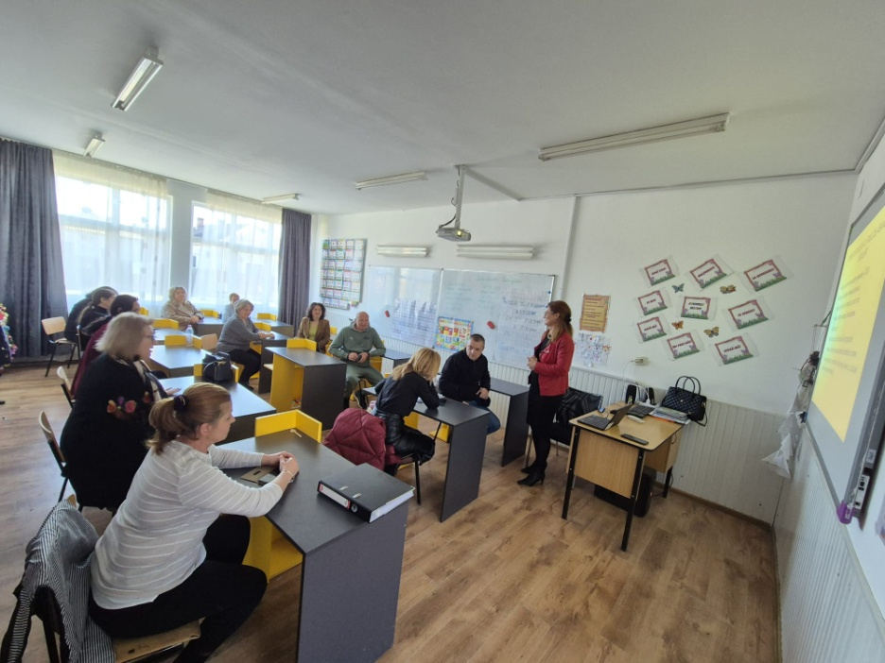
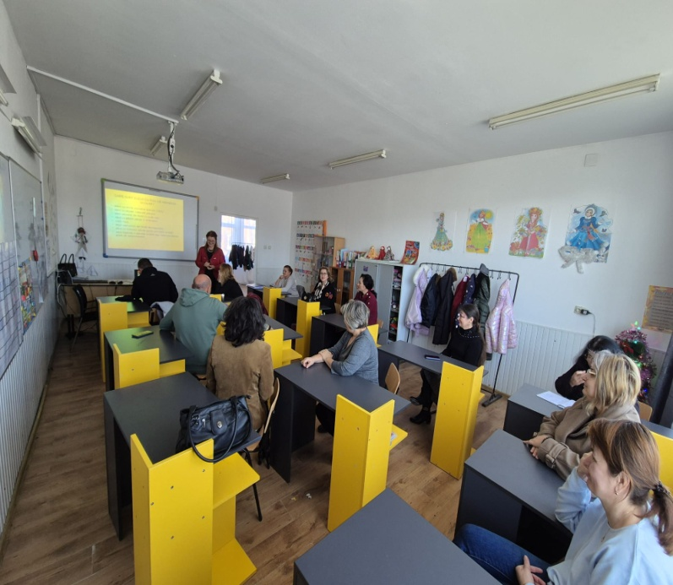
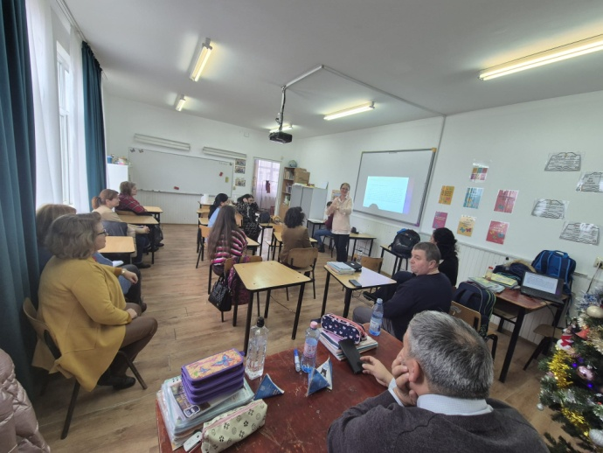

Slide 5
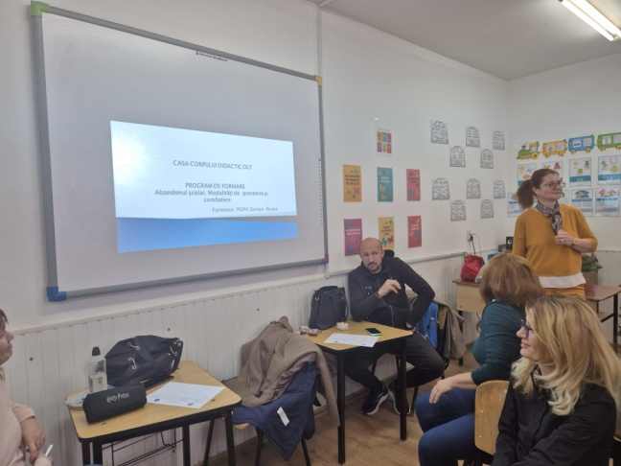
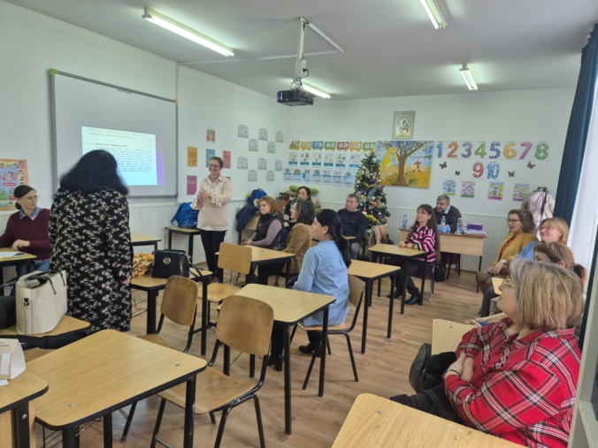
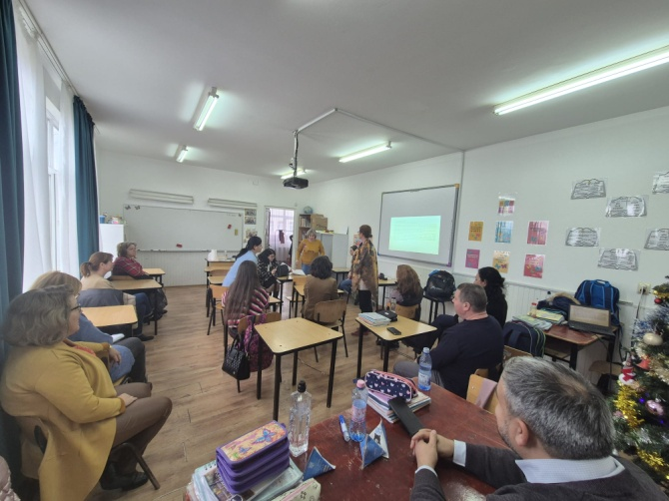

Slide 6
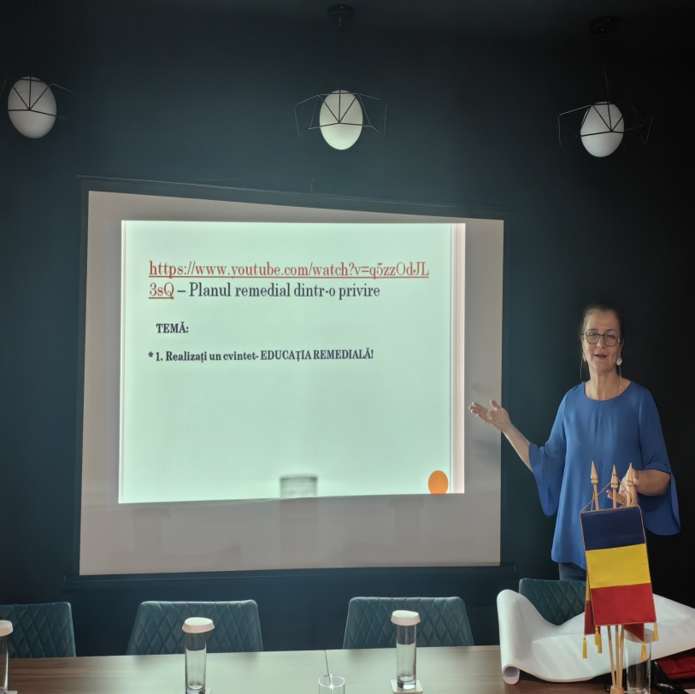
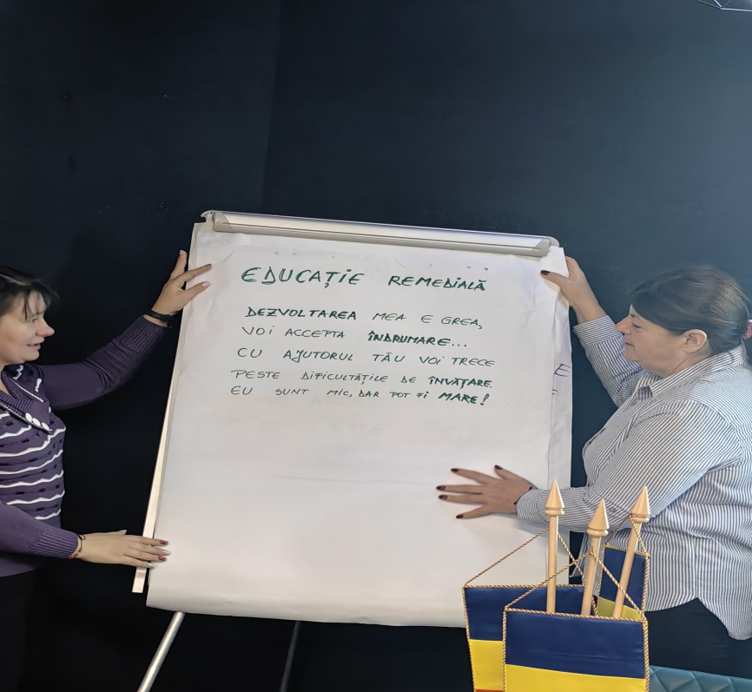
CĂLIMĂNEȘTI, 13-15 decembrie 2024

Slide 7
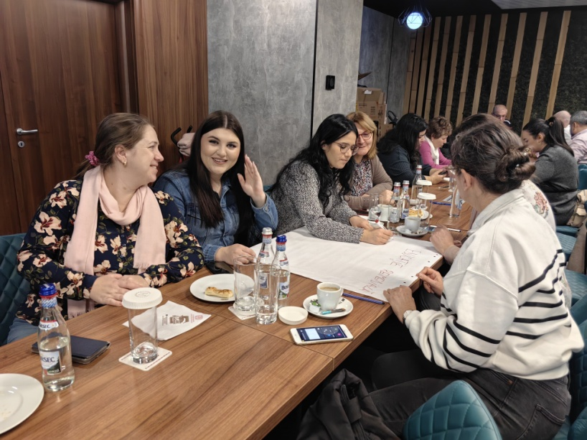
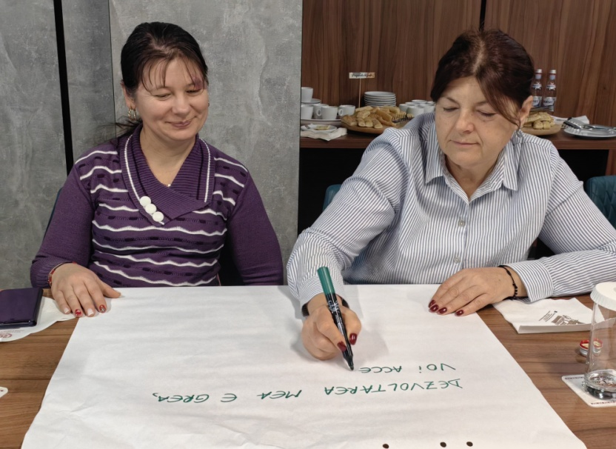
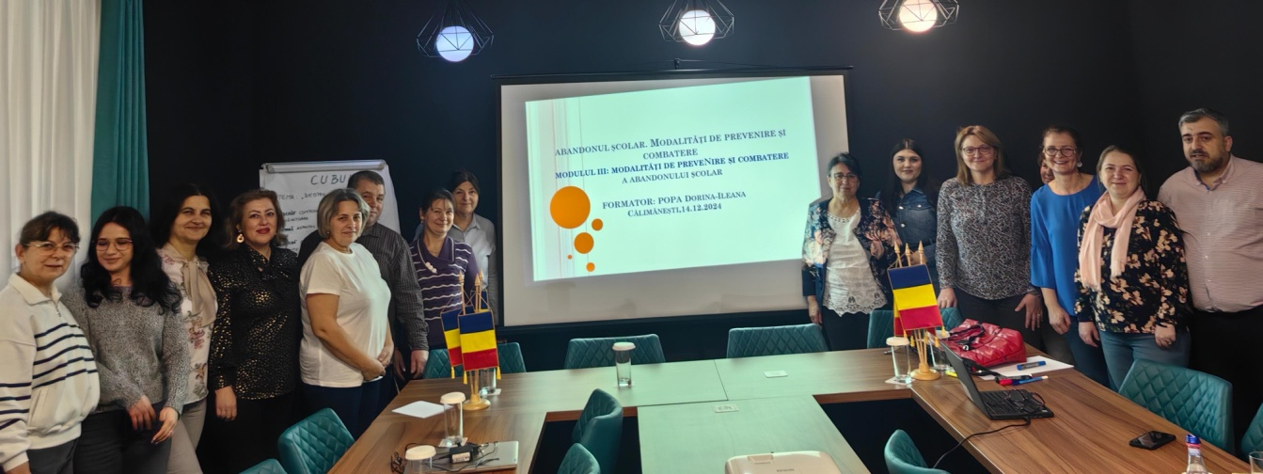

Slide 8
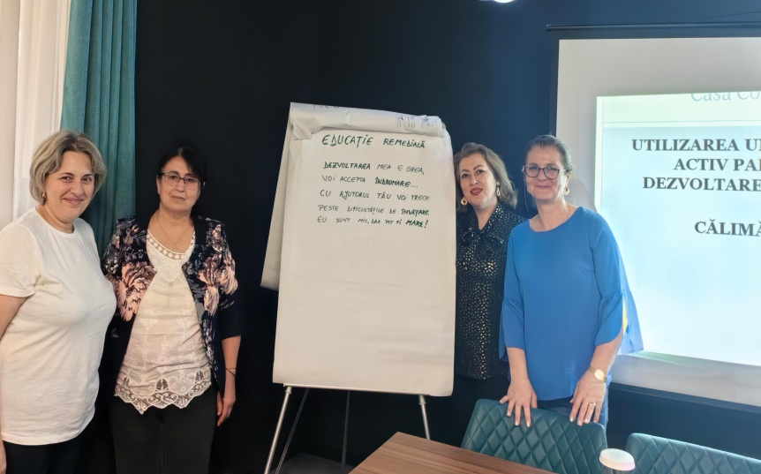
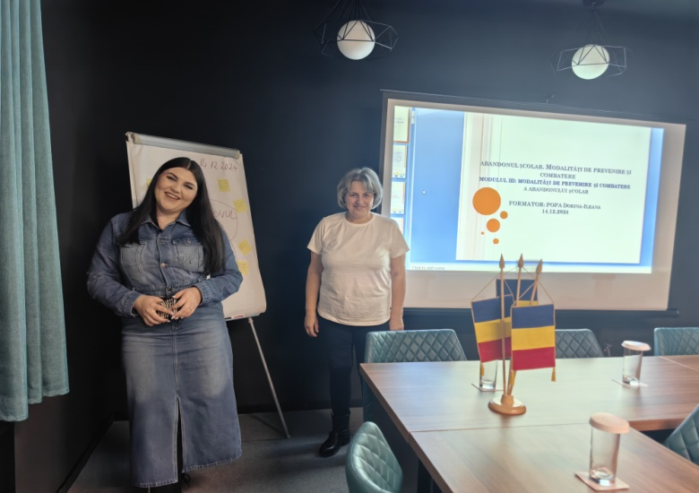
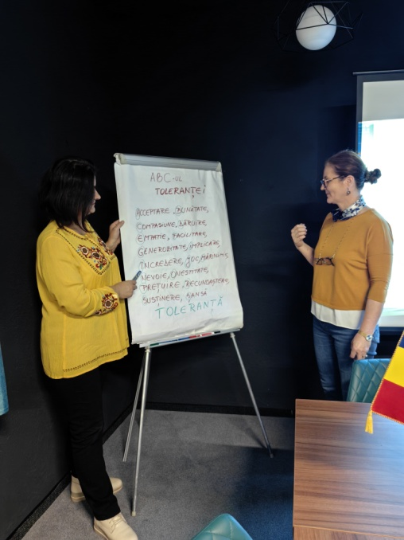
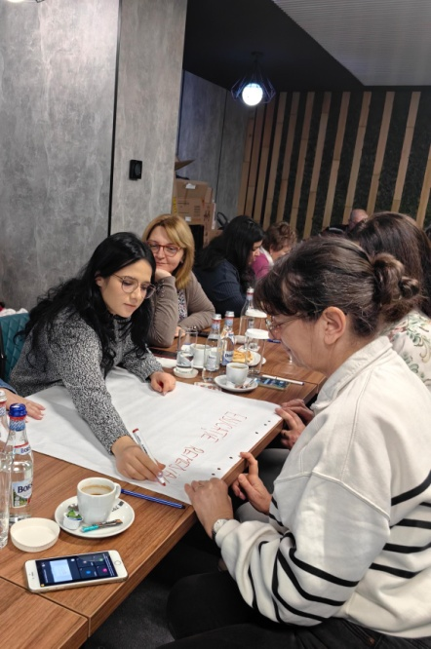
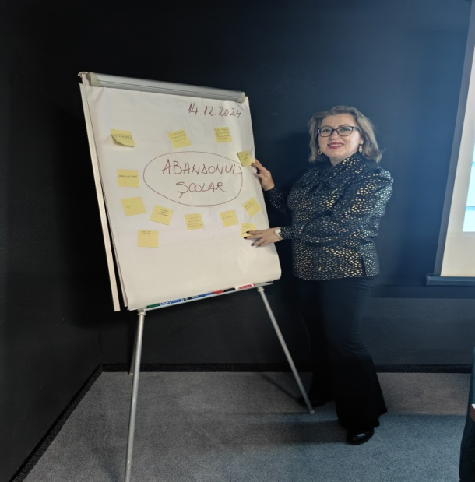

Slide 9
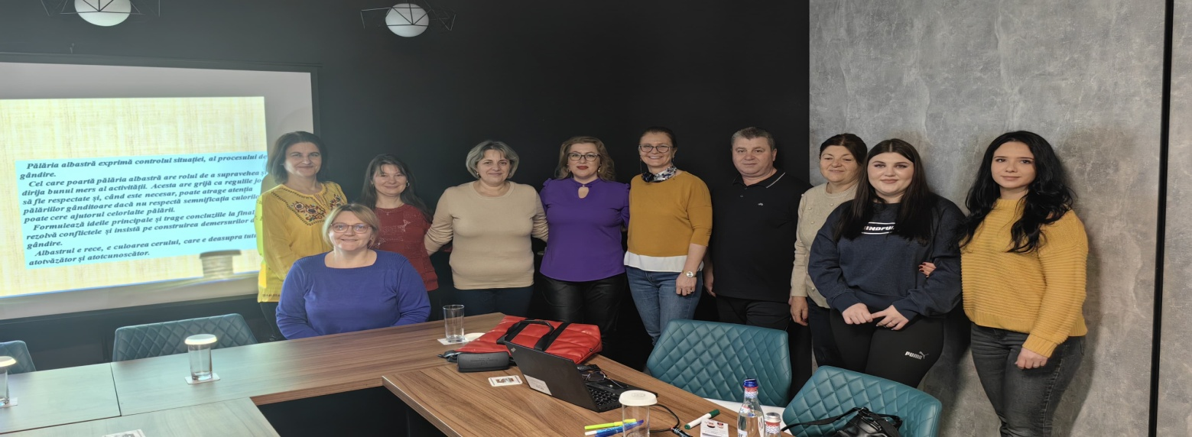
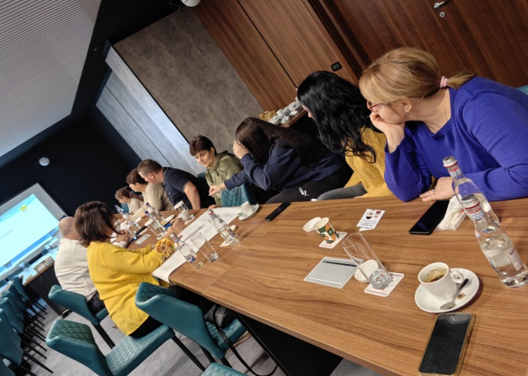
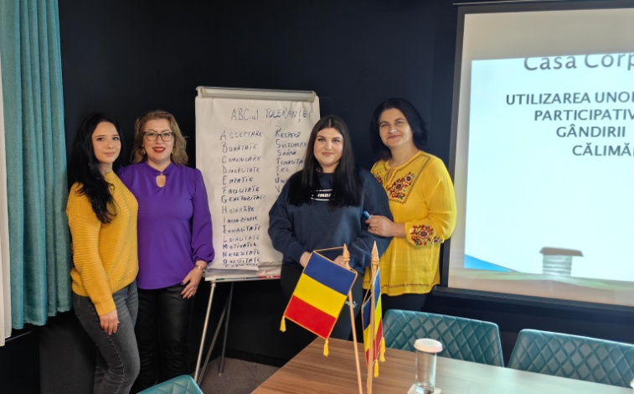

Slide 10
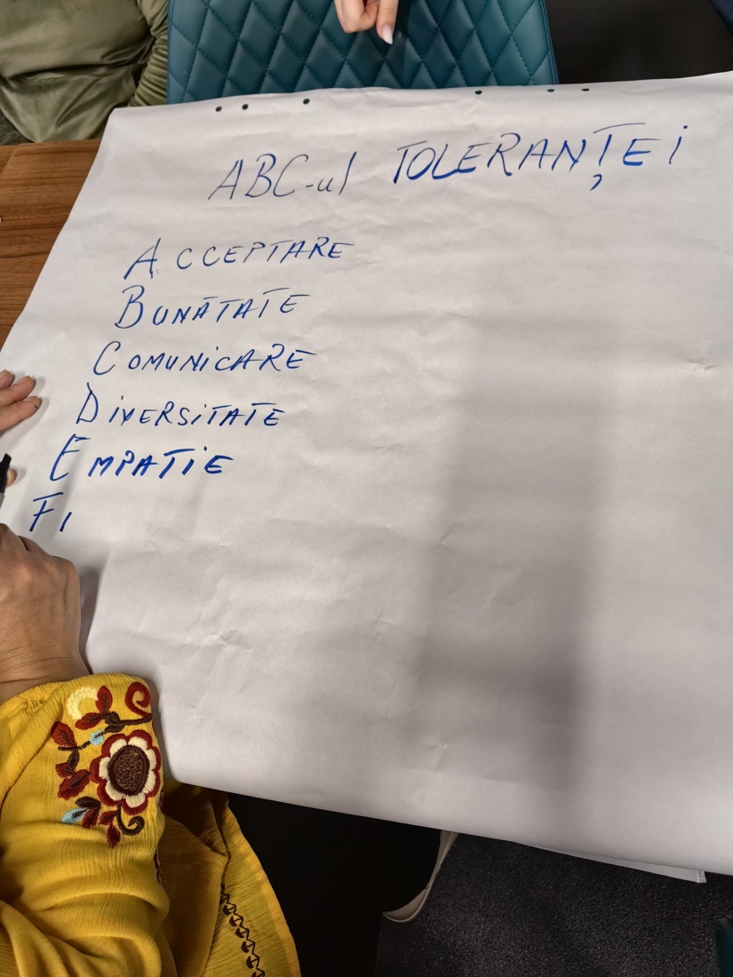
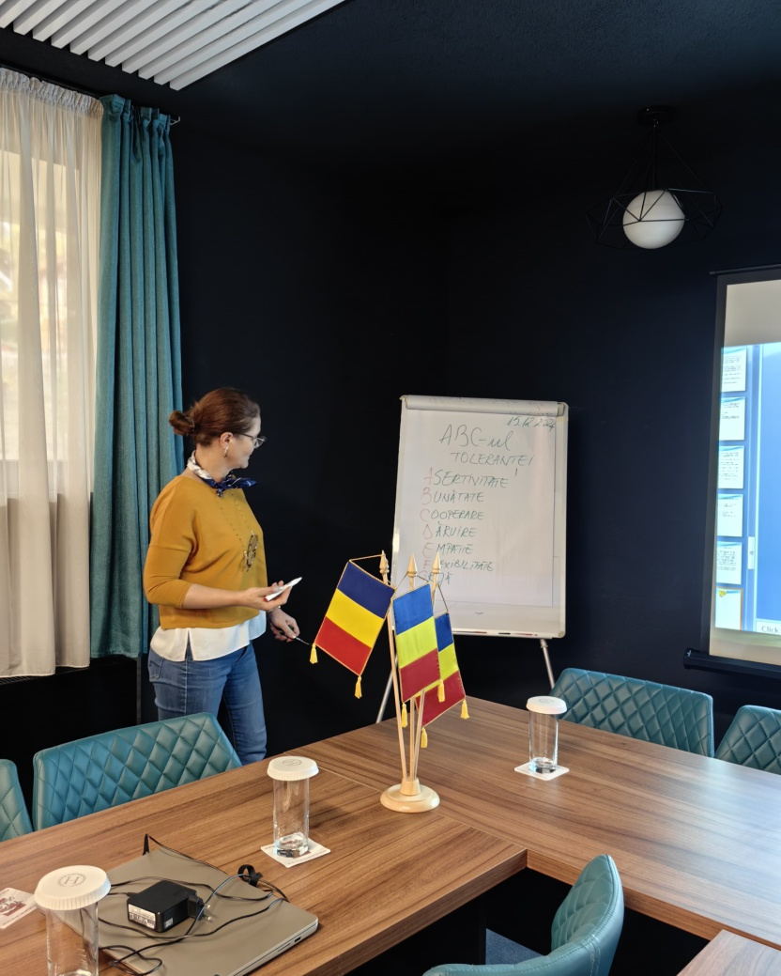

Slide 11
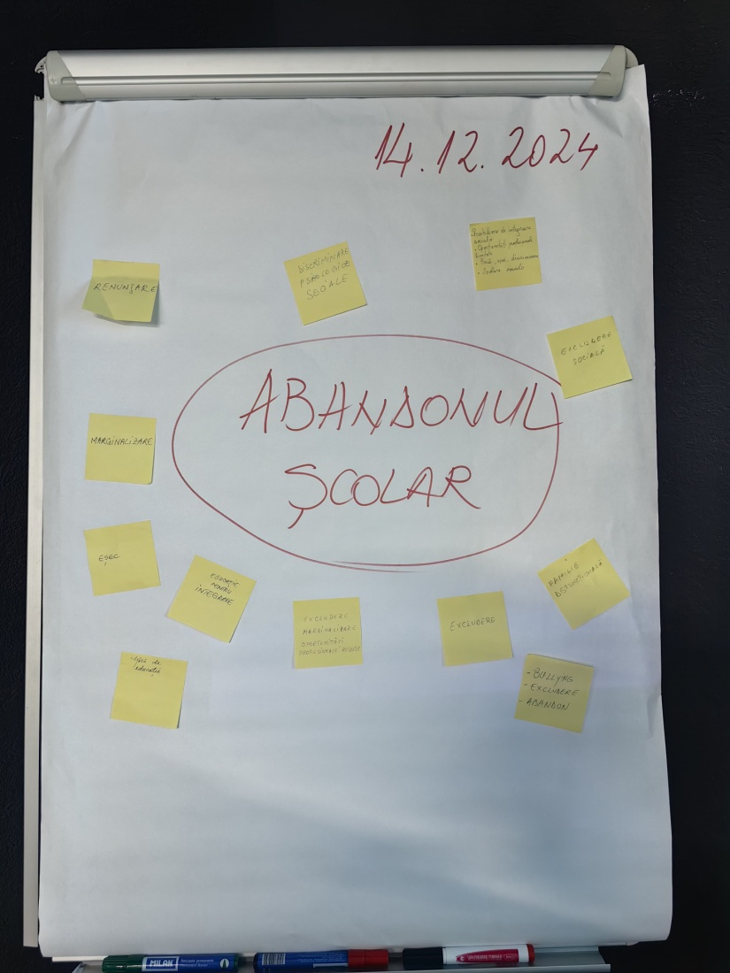
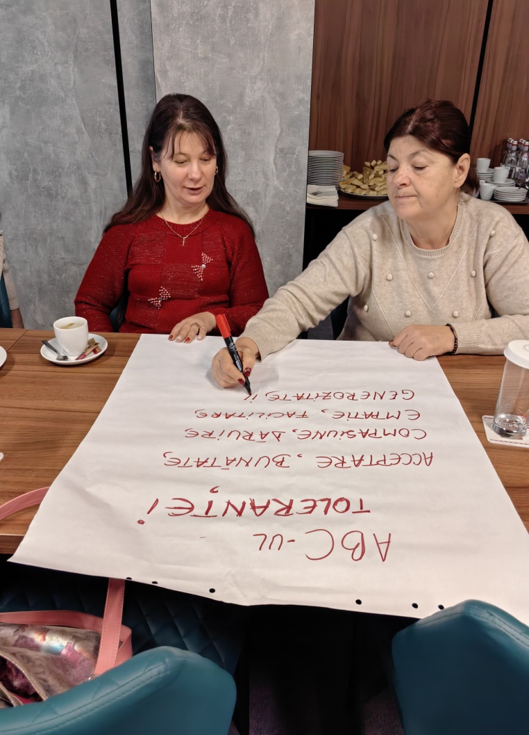

Slide 12
Dezvoltarea mea e grea,
Voi accepta indrumare…
Cu ajutorul tau voi trece
Peste dificultatile de invatare.
Eu sunt mic, dar pot fi mare!

